Slide 1
전처리(Preprocessing)
G조 컴퓨터공학과 20154315 강승현

Slide 2
전처리(Preprocessing)
INDEX
▤ 파일 통합
▤ 데이터 추출
▤ 문자 제거 및 파일 생성
파일 통합
크롤링 데이터 파일 통합
문자 제거 및
데이터 파일 생성
문자 제거 후 일정 비율의 데이터를 파일에 저장
START
데이터 추출
크롤링 한 데이터에서
필요한 데이터 추출 후 정리
END

Slide 3
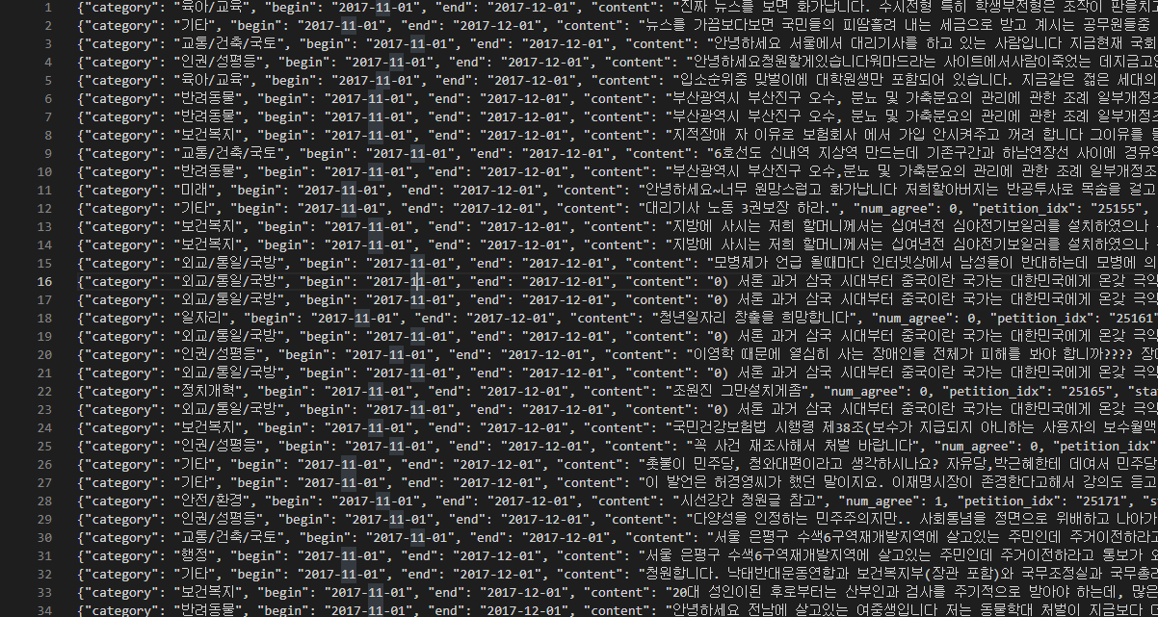
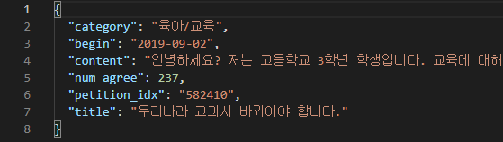
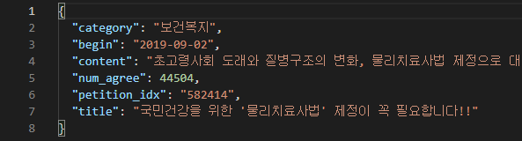
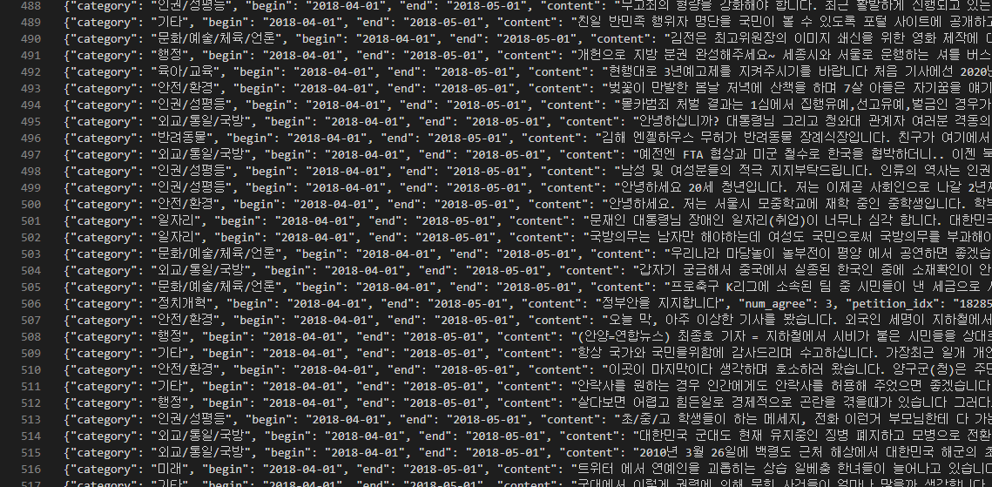
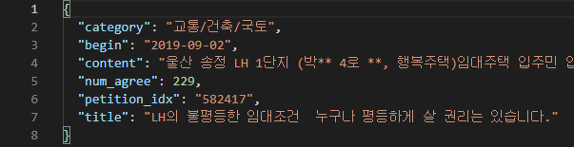
전처리(Preprocessing)
INDEX
▤ 파일 통합
▤ 데이터 추출
▤ 문자 제거 및 파일 생성
기존 데이터
크롤링 데이터
기존 데이터 : https://github.com/lovit/petitions_archive

Slide 4
전처리(Preprocessing)
INDEX
▤ 파일 통합
▤ 데이터 추출
▤ 문자 제거 및 파일 생성
import os
import json
petitionsPath='preprocessing/petitions' # 기존 데이터 파일 위치
dataPath='preprocessing/data' # 크롤링 데이터 파일 위치
if not os.path.isdir(petitionsPath):
os.makedirs(petitionsPath)
if not os.path.isdir(dataPath):
exit()
for fileName in os.listdir(dataPath):
jsondata=""
with open(f"{dataPath}/{fileName}", encoding='utf-8') as jp:
jsondata=str(json.load(jp))
with open(f"{petitionsPath}/petitions_26", 'a', encoding='utf-8') as fp:
fp.write(jsondata+"\n")

Slide 5
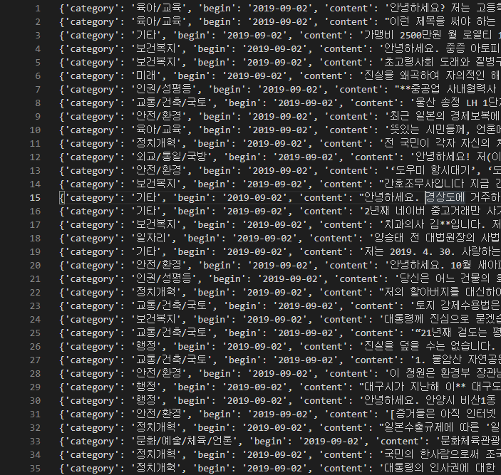
전처리(Preprocessing)
INDEX
▤ 파일 통합
▤ 데이터 추출
▤ 문자 제거 및 파일 생성
통합 전
통합 후

Slide 6
전처리(Preprocessing)
INDEX
▤ 파일 통합
▤ 데이터 추출
▤ 문자 제거 및 파일 생성
doublespace_pattern = re.compile('\s+')
def normalize_text(text):
#text = text.replace('\t', ' ')
#text = text.replace('\r', ' ')
#text = lineseparator_pattern.sub('\n', text)
text = doublespace_pattern.sub(' ', text)
return text.strip()
import os
from ast import literal_eval
import utils
import pandas as pd
import numpy as np
import matplotlib.pyplot as plt
petitionsPath = "preprocessing/petitions"
delTxt = '[본 게시물의 일부 내용이 국민 청원 요건에 위배되어 관리자에 의해 수정되었습니다]'
if not os.path.isdir(petitionsPath):
exit()
txtList = []
for fileName in os.listdir(petitionsPath):
with open(f'{petitionsPath}/{fileName}', 'r', encoding='utf-8') as fp:
for line in fp.readlines():
lineDict = literal_eval(line)
txt = utils.normalize_text(lineDict['title'])+' '+lineDict['content']
if delTxt in txt:
txt =txt.replace(delTxt, "")
txtList.append(txt)

Slide 7
전처리(Preprocessing)
INDEX
▤ 파일 통합
▤ 데이터 추출
▤ 문자 제거 및 파일 생성
# 특수문자 제거
specialCharacterRemove = re.compile(r'[^가-힣a-zA-Z0-9\s]+')
lenList=[]
for idx, text in enumerate(txtList):
text = specialCharacterRemove.sub("", text)
txtList[idx] = text
lenList.append(len(text.split()))
# rangeList 최소값, 1사분위값, 2사분위값, 3사분위값, 최대값, 사용할 데이터 시작, 사용할 데이터 끝
rangeList=[0,25,50,75,100, 5, 95]
qValue=np.percentile(lenList, rangeList, interpolation='nearest')
ratio=rangeList[6]-rangeList[5]
plt.boxplot(lenList, showmeans=True)
plt.text(1.05, qValue[0], qValue[0])
plt.text(1.09, qValue[1], qValue[1])
plt.text(1.09, qValue[2], qValue[2])
plt.text(1.09, qValue[3], qValue[3])
plt.text(1.05, qValue[4], qValue[4])
plt.text(1.15, qValue[5], qValue[5])
plt.text(1.15, qValue[6], qValue[6])
plt.show()
tList=[]
for idx in range(len(lenList)):
if qValue[5]<= lenList[idx] <=qValue[6]:
tList.append(txtList[idx])
print(f"전체 데이터 개수(게시글 수) : {len(txtList)}, 사용 할 데이터 비율 : {ratio}%, 사용 할 데이터 개수 : {len(tList)}")
with open(f'preprocessing/data.txt', 'w', encoding='utf-8') as fp:
for idx in tList:
fp.write(idx+"\n")

Slide 8
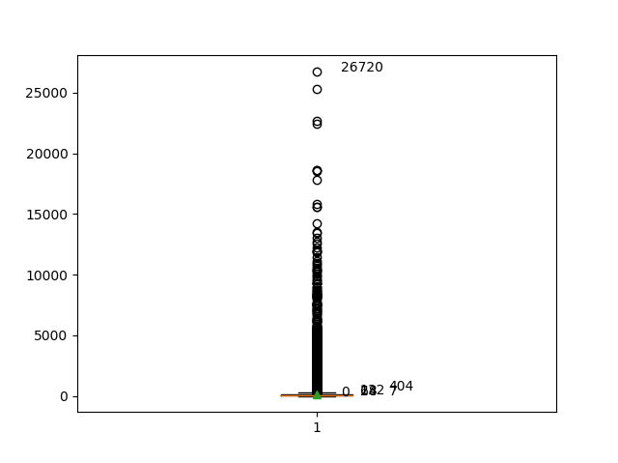
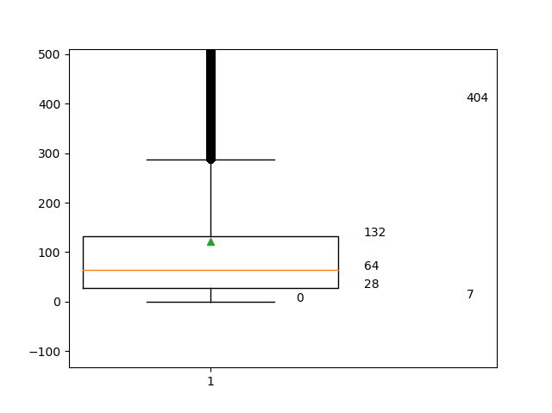
전처리(Preprocessing)
INDEX
▤ 파일 통합
▤ 데이터 추출
▤ 문자 제거 및 파일 생성

Slide 9
전처리(Preprocessing)
INDEX
▤ 파일 통합
▤ 데이터 추출
▤ 문자 제거 및 파일 생성
Data Usage Range
5%~95%
Total number of data
450664
Number of data to use
406139
90%
Percentage of data to use
Notes:
After running this program, this result window will appear
The total number of data is 450664, but in order to exclude data that are too short or too long, we remove the top 5% and the bottom 5% of the data and use the remaining 90%.
Then, the range of data usage is from 5% to 95%, and the number of data to use is 406139.

Slide 10
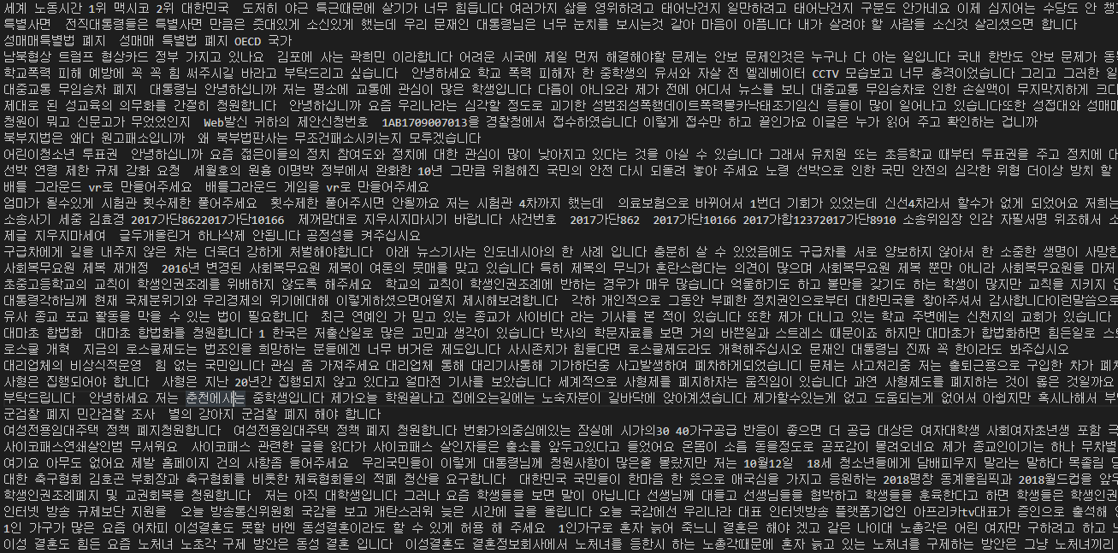
전처리(Preprocessing)
INDEX
▤ 파일 통합
▤ 데이터 추출
▤ 문자 제거 및 파일 생성
Notes:
This is the format that is saved to a file after the process is complete, and the data to be used for fasttext

